Slide 1
-Good social 창업지원 프로그램-
IT·디지털 기반
사회적 임팩트를 창출하는 기업
발굴 & 증진 프로그램
Honghap Valley Foundation
Education – Incubating / Mentoring – Accelerating / Platform

Slide 2
지속가능한
사회적 임팩트를 창출하는 기업
기존의 직접 지원은 시민활동가/타 재단에서 활발하게 활동 중입니다. 다만, 예산이 중단되면 사업이 중단되는 문제가 있습니다.
우리는 소비에서 가치 창출로 패러다임을 이동시켜서
지속가능한 사회적 문제 해결 방안을 제시합니다.
Honghap Valley Foundation

Slide 3
<대상 및 목적>
예비창업자들 및 투자지원이 아직 이루어지지 않은 기업(팀원 2명 이상)들 중,
다음 조건에 해당하는 팀들을 엑셀러레이팅 후, 투자지원을 (가치평가 후, 5% 미만 투자) 진행 예정
-투자가 이루어졌다면, 새아이템으로 새법인 설립 목적하에 지원가능
- 조건1.
교육, 금융, 보건 중 1가지 이상 키워드를 지녔으며
웹/앱, ICT, IoT, 인공지능, 블록체인, 기타 플랫폼 기술 등과 결합한 아이템
(*) 조건1을 충족하며,
다음 조건 2의
하부 조건에 1가지라도 해당하는 법인(2인 이상팀) 혹은 예비창업자 (2인 이상팀)
- 조건2.
(1)2인 이상 구성원 예비창업자
(2)2인 이상 구성원(고용여부상관없음)이 있는 사업자등록1년이상법인
(단, 협약 종료 이전에 법인에 팀원 중 최소 2인 이상이 등록)
(3)구성원중, 사업자 1년 미만 법인 혹은 개인사업자를 등록중에 있지만,
새아이템을 준비한다면, 기존사업자폐업여부 상관없이, 예비창업자로 지원가능
대상 및 조건

Slide 4
대상 및 조건
- 필수사항
1)모든 지원자들은 협약 종료까지 법인설립 혹은 법인 유지 필요2)선발 협약 이전에 강의 및 멘토링 수료 필수조건 있음(주1회)
(강의 및 멘토링위치: 재단법인 홍합밸리-서울시 마포구/ 홍익대학교 역 인근)
3)선발 협약 이전에 입주 필수 조건 있음
(임대료,관리비 무료/ 오픈형 사무실 : 재단법인 홍합밸리-서울시 마포구/ 홍익대학교 역 인근)
-지원내용
1) 투자금액 5천만원 이하( 가치평가 후, 5% 미만 투자)
2) 드립커피/음료 무제한 무료
3) 데모데이 참가 자격 제공
4) 녹음, 음악 연습실,휴게실, 회의실,세미나실, 모니터, 빔 프로젝터 등 무료제공(예약제).
5) 글로컬 외국인관광객 네트워킹 파티 제공
6) 후속 연계 정부창업지원금상담제공
(*)비용부담 일체 없음
(!) 위의 조건 및 지원사항을 검토한 후, 스타트업들은 하기 사이트에서 지원
지원기간 : ~3월25일(일)
지원사이트 : http://apply.honghapvalley.org
문의 02-3141-3040, 재단법인 홍합밸리 impact@honghapvalley.org

Slide 6
사업 개요
기업 발굴
교육, 금융, 보건
사회적임팩트 창출
기업 역량 증진
3단계 프로그램
지속가능한 프로그램
1멘토:1선배:1기업(팀)

Slide 7
사업 목적 및 대상
사업 목적
소외 계층을 위한 서비스를 운영하는 기업을 양성하고 성장 가능한 구조를 만들어주는 지속가능한 운영을 위한 기반 다져서 기업의 사회적 문제해결을 위해 파생되는 임팩트 창출
발굴 & 증진 프로그램
우수 기업 발굴 | 엑셀러레이팅 | SEED 펀딩
사업 대상
자격 조건
분야
(3대 카테고리
중 1개 이상 적용 필수)
사회에 긍정적 미션의 기술기반
(교육, 금융, 보건)
1년 이상의 법인사업체. 혹은 예비창업자
증, 2인 이상 팀으로 구성
기창업자도 새로운 아이템이라면,
예비창업자 성격으로 지원가능

Slide 8
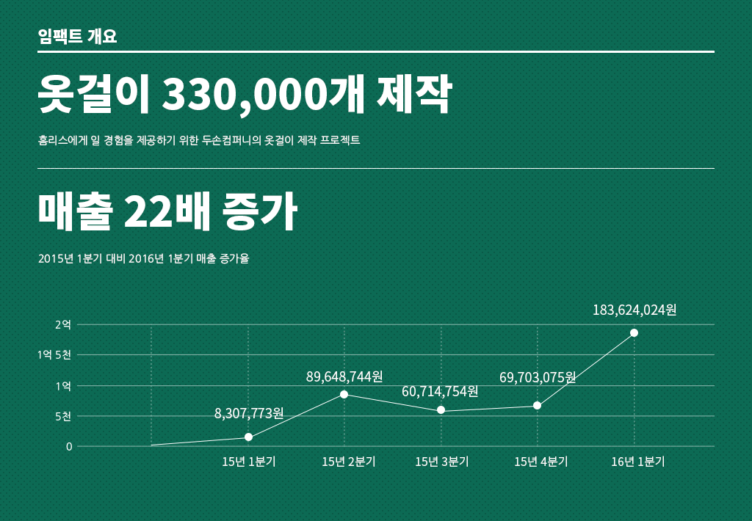
사례 분석
국내 사례
노숙인 다시 서기 프로젝트
노숙인을 사회로 복귀
취약계층에게 일자리를 제공하는 물류 기업
잡지를 판매하는 것으로 노숙인의 자립을 도움
해외 사례

Slide 9
사업 내용
10개 기업 발굴
사전 설명회
온라인 홍보
오프라인 행사 참여
심의를 통한 선발
(서류/대면)
10개 엑셀러레이팅
(1차 10개/ 2차 5개)
집중 멘토링(3개월)
세미나 교육(3회)
네트워킹 (월 1회)
BM/특허 출원 지원
시드투자
시드 투자
추가 투자 연계
1단계-기업발굴
2단계-기업증진
3단계-활성화

Slide 10
1단계- 기업 발굴
온라인 홍보
오프라인 홍보(1/1~3/25)
온라인접수
및 선발
(~3/31)
10개 기업보육
(4/1~6/30)
5개 기업 보육
(7/7~10/31)
기업발굴 방안
설명회를 통한 오프라인 홍보
온라인 홍보를 통한 프로그램 인지도 상승
가능성 높은 기업에 대한 직접 연결
자체 선발 기준표에 기준 서면평가, 대면평가 10개 기업 발굴

Slide 11
2단계- 기업 증진
멘토링
-법률/회계
-사업 모델링
-영업/마케팅
엑셀러레이팅
-세미나 교육
-카테고리 연결
-선배기업 매칭
네트워킹
-관련 기관 미팅1:1 연결
매월 이벤트
주간 워크샵
-기업 성장 증진
매주 멘토 보고
CHECK LIST
기업증진 방안
멘토링: 5개 영역에 걸친 각 주 1회 이상의 멘토링
엑셀러레이팅: 가속화 방법을 통한 기업 역량 증진
네트워팅: 관련 기업, 관련 기관과 연결
워크샵: 매주 확인 틍 통한 기업 자체적인 성장 동력 확보

Slide 12
3단계- 활성화
최종 선발
(최대 5개팀)
지분 투자
(기업별 차별 투자)
기수 별 운영
선배, 후배
기업 간 유대
활성화 방안
최종선발: 5개팀
지분 투자: 기업별 차등 투자
기수 별 운영: 선배 기업과 후배 기업의 연대감 형성으로 지속가능성 확보

Slide 13
사업 평가
1. 발굴
10개의 선발 기업
숨어있는 기업을 발굴하고 데뷔하려는 목적을 가진다
10개 기업
2. 증진
10개 기업, 결선은 5개 기업의 500시간 교육
7/7일 본선 데뷔 발표
12주 양성 코스
3. 활성화
5개 기업, 차별적 투자
11/30일 최종 데모데이
디분 투자,
4. 지속가능
정량: 2018년 1기를 시작으로 매년 기수별 진행
정성: 선배, 후배 기업 간의 유대감 형성으로 교보생명이 운영하는 프로그램의 가치를 높이고 지속 가능한 프로그램, 확대성 높은 프로그램으로 포지셔닝
프로그램 인지도 상승

Slide 14
FAQ
(!) 별도 한글 첨부파일 참조

Slide 15
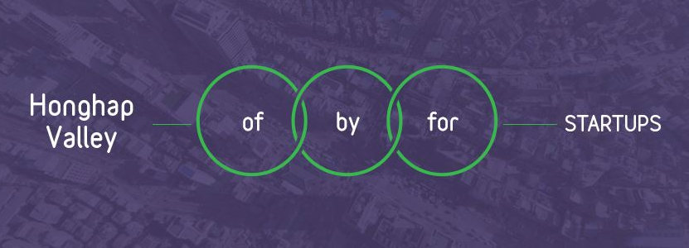
기관 소개
홍합밸리를 넘어, 서울을 넘어, 대한민국 전체에 스타트업에 대한 문화 형성과 함께
자신의 꿈을, ‘소속감’으로 대체하는 것이 아니라 ‘창조함’으로 느낄 수 있는 사회를 만들어 갈 것 입니다.
한 방울의 홍합밸리 잉크가 한국을 열정으로 물들이고, 그 열정은 ‘창업국가’ 한국을 넘어 ‘창업’ 그 자체로 나아가길 희망합니다. 다른 곳에서 들어온 빛이 자신을 통해서 더 큰 빛으로 뻗어 나가고, 그 빛들을 받아 또 다른 보석들이 빛나는 그물 ‘인드라망’과 같이
‘홍합밸리’는 선배 스타트업 기업들이 후배 스타트업 기업들에게 빛을 주고, 그 후배 스타트업 기업들에게 빛을 물려주는 곳 입니다.

Slide 16
THANK YOU
Honghap Valley Foundation

